Slide 1

Security system

Slide 2
СЪДЪРЖАНИЕ
Описание на проект.
Блокова схема.
Електрическа схема
Списък със съставни части.
Сорс код – описание на функционалността.
Заключение.

Slide 3
Описание на проекта
Проектът е с идея за заключваща система.
Може да се използва в домове, банки, затвори и други сгради където е нужна защита.
Примери за това за: Заключващи се врати. Заключващ се сейф. Заключващи се килии.

Slide 4

Списък със Съставни части
Arduino Uno R3
LCD 16x2
Keypad 4x4
Micro servo
Resistor 1000 Ω
Resistor 220 Ω

Slide 5
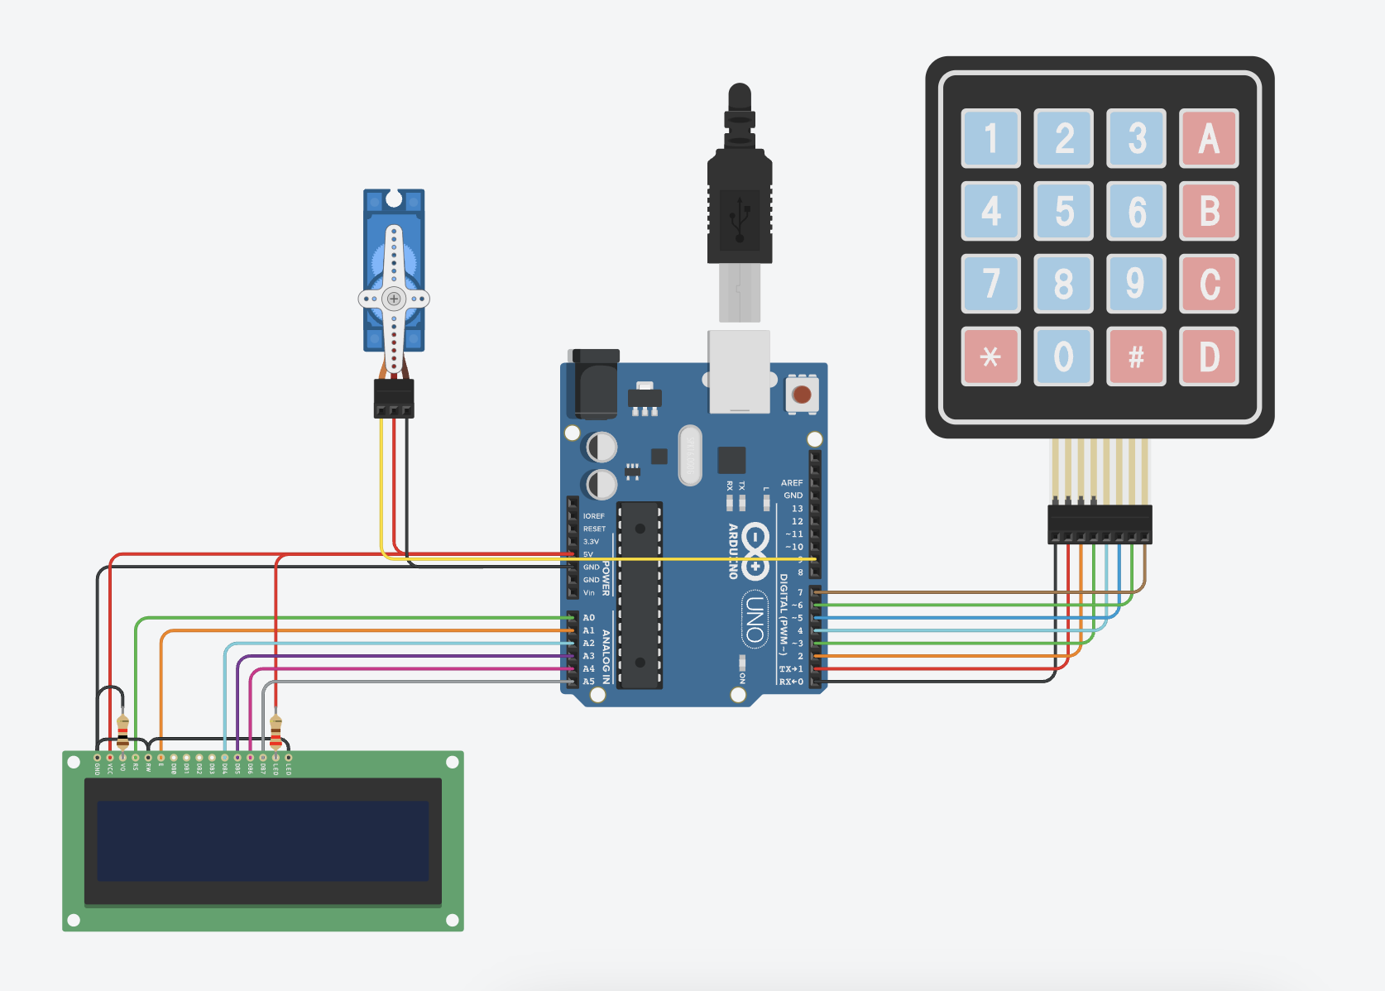
блокова Схема

Slide 6
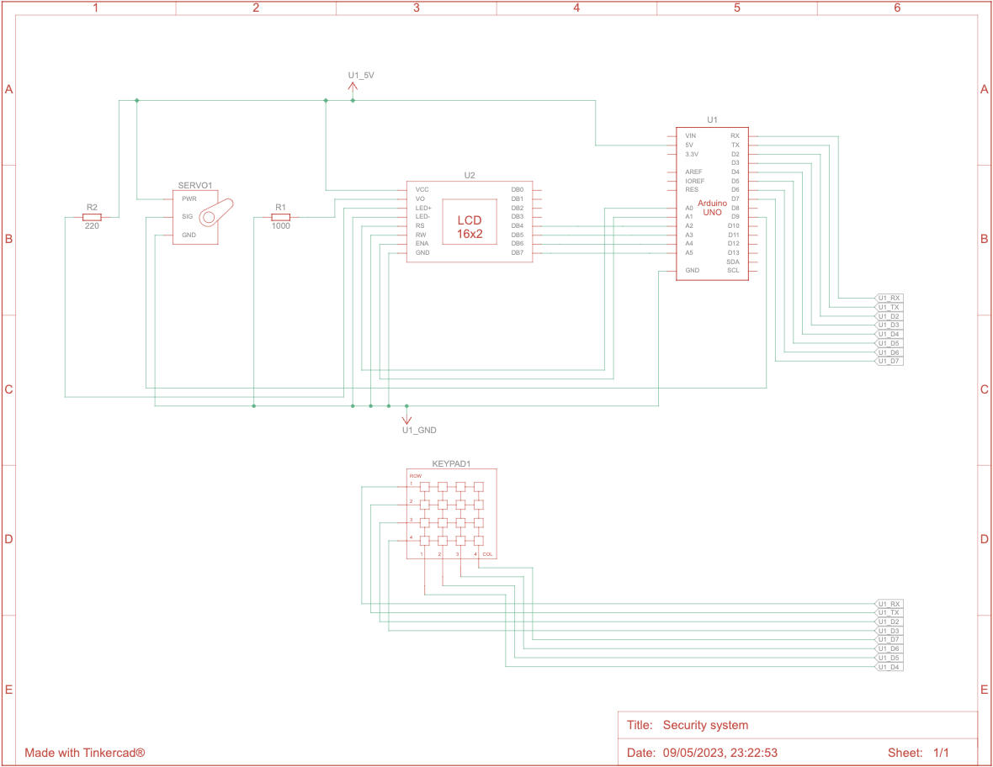
Електрическа схема

Slide 7
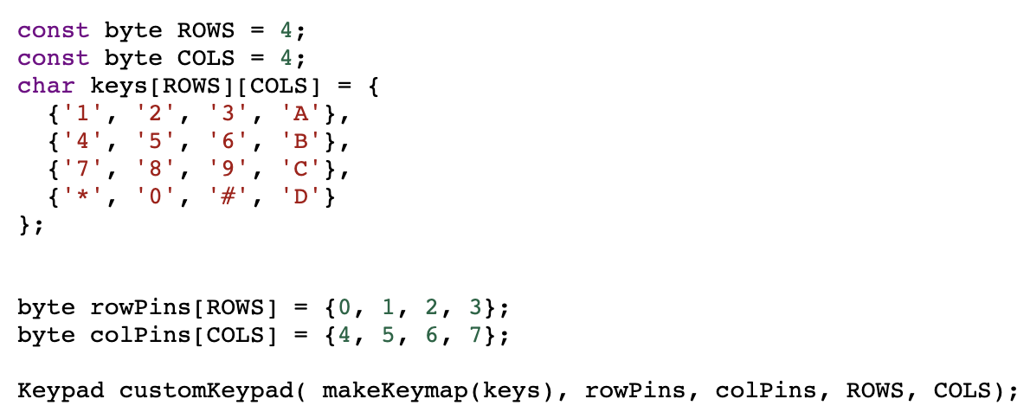
Сорс код

Slide 8
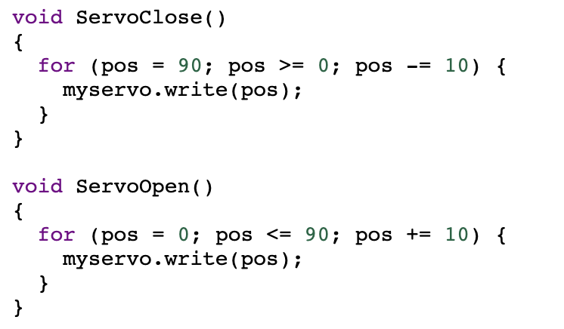
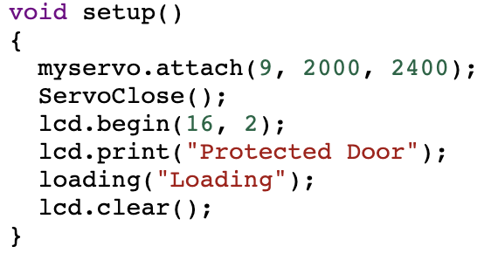

Slide 9
Заключение
Във всяка къща е нужна система за защита. Със системата която представих, може в двора ви да влизат само хора, които предварително знаят от вас паролата или вие ги допускате вътре. Нещо, което подпомага защитата , е автоматичното заключване след 10 секунди, което предотвратява забравянето на отключена врата и навлизането на крадец или нежелан човек.
https://www.tinkercad.com/things/fvhYCiuR7TI-security-system/editel
https://github.com/LMilenov/Security-System

